Slide 1
- 14장 -
[ 파일 ]
스트림
바이트 스트림 클래스
문자 스트림 클래스
버퍼 스트림 클래스
파일 관리
객체 직렬화
Scanner 클래스
토큰 분리하기
PrintWriter 클래스

Slide 2
스트림
스트림
입출력 장치를 스트림을 생성, 소모하는 추상화된 객체로 취급
입출력의 기본 단위는 바이트
바이트 입출력 스트림, 문자 입출력 스트림으로 나눌 수 있음
예를 들어 256이라는 정수형 값을 바이트 형태로 저장한다면 바이트 입출력 -> 256을 4바이트로 저장, 표현 문자 입출력 -> 2,5,6 각각 문자로 저장, 표현
바이트 스트림은 InputStream, OutputStream 추상 클래스를 상위 클래스로 두고 다양한 기능을 제공하는 하위 클래스를 제공
문자 스트림은 Reader, Writer 추상 클래스를 상위 클래스로 두고 다양한 기능을 제공하는 하위 클래스를 제공

Slide 3
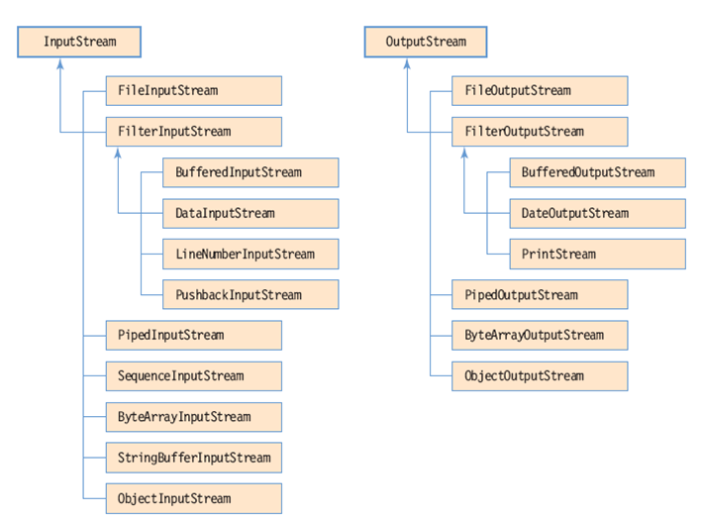
스트림
스트림 – 바이트 스트림

Slide 4
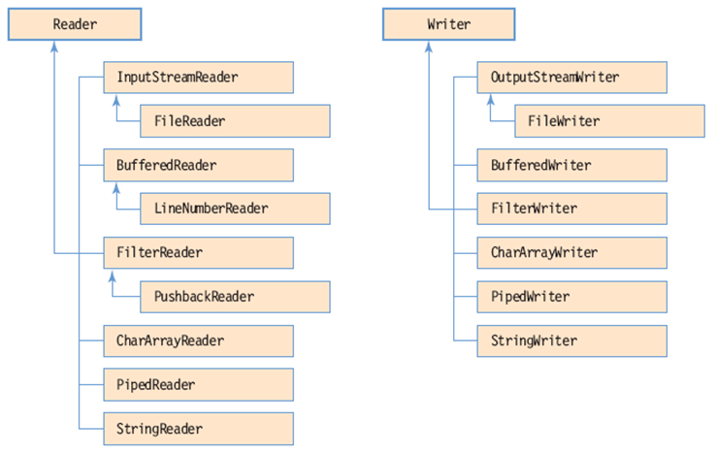
스트림
스트림 – 문자 스트림

Slide 5
바이트 스트림 클래스
바이트 스트림 클래스
java.io 패키지에 포함되어 있음
대표적으로 FileInputStream/FileOutputStream
바이트나 바이트 배열을 메모리 형태 그대로 입출력 기능 제공
자료형 데이터를 바이트 배열로 변환하여 값을 저장
DataInputStream/DataOutputStream는 변환없이 데이터형을 메모리 형태 그대로 저장 가능

Slide 6
바이트 스트림 클래스
바이트 스트림 클래스 - input
public class FileInputStreamTest {
public static void main(String[] args) {
try {
FileInputStream in =
new FileInputStream("c:\\tmp\\test.txt");
int c;
while ((c = in.read()) != -1) {
System.out.print((char)c);
}
in.close();
} catch (IOException e) {
// 파일이 존재하지 않는 경우 여러 에러가 발생 가능
e.printStackTrace();
}
}
}

Slide 7
바이트 스트림 클래스
바이트 스트림 클래스 - output
public class ProgramBasic {
public static void main(String[] args) {
try {
FileOutputStream out = new FileOutputStream("c:\\Temp\\test.out");
int num[]= {2,3,-2,87,351};
byte b[]= {7,50,3,4,1,24};
for(int i=0; i<num.length; i++) out.write(num[i]);
out.write(b);
out.close();
System.out.println("성공적으로 마쳤습니다.");
} catch (IOException e) {
e.printStackTrace();
}
}
}

Slide 8
바이트 스트림 클래스
바이트 스트림 클래스
위 프로그램의 실행 겨로가로 c:\Temp에 test.out 파일 생성
노트패드로 열어보면 데이터가 깨진 것처럼 보이는데 바이너리 형태로 저장된 것을 문자형태로 읽어 들였기 때문
바이너리 형태로 출력했으면 바이너리 형태로 읽어 들여야 깨지는 현상이 일어나지 않음
FileOutputStream으로 출력하면 FileInputStream으로 읽어야 함

Slide 9
바이트 스트림 클래스
[실습] FileInputStream과 FileOutputStream
public class ProgramBasic {
public static void main(String[] args) {
try {
FileOutputStream out = new
FileOutputStream("c:\\Temp\\test.out");
int num[]= {2,3,-2,87,351};
byte b[]= {7,50,3,4,1,24};
for(int i=0; i<num.length; i++) out.write(num[i]);
out.write(b);
out.close();
System.out.println("성공적으로 쓰기를 마쳤습니다.");
….

Slide 10
바이트 스트림 클래스
[실습] FileInputStream과 FileOutputStream
….
FileInputStream in = new
FileInputStream("c:\\Temp\\test.out"); int c=0;
for(int i=0; i<num.length; i++) {
c = in.read();
System.out.println(c);
}
byte[] d = new byte[6];
in.read(d);
for(int i=0; i<d.length; i++) System.out.println(d[i]);
in.close();
} catch (IOException e) {
e.printStackTrace();
}
}
}

Slide 11
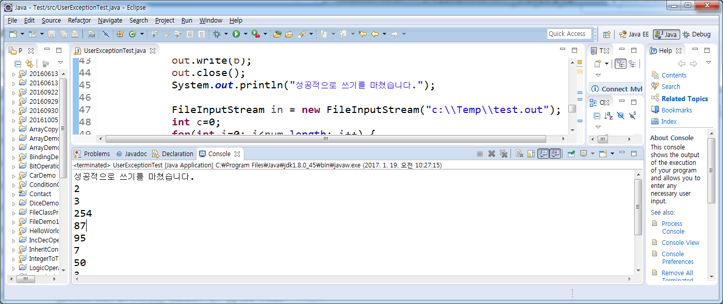
바이트 스트림 클래스
[실습] FileInputStream과 FileOutputStream
-2와 351의 경우 바이트 표현 범위를 벗어나 보수형태로 저장되는 것에 주의

Slide 12
바이트 스트림 클래스
바이트 스트림 클래스
FileInputStream과 FileOutputStream은 바이트나 바이트 배열을 다루고 기본 자료형의 값을 그대로 쓰거나 읽을 수 없음
DataInputStream, DataOuputStream은 위의 불편을 보완
DataInputStream, DataOuputStream 객체를 생성시에 반드시 InputStream 객체나 OutputStream 객체를 인수로 생성
FileOutputStream과 같이 바이너리 형태로 저장
DataOutputStream에서는 여러 문자들을 출력할 수 있는 writeChars 메소드를 제공하지만 반대의 기능 제공하지 않아 한 문자씩 읽는 readChar을 사용하여 반복적으로 읽어야 한다

Slide 13
바이트 스트림 클래스
[실습] DataInputStream과 DataOutputStream
public class ProgramBasic {
public static void main(String[] args) {
try {
FileOutputStream fos = new
FileOutputStream("c:\\Temp\\test2.txt");
DataOutputStream dos = new DataOutputStream(fos);
boolean b = false;
double d = 165.8;
String str = "This is a test.";
dos.writeBoolean(b);
dos.writeDouble(d);
dos.writeChars(str);
dos.close();
System.out.println("성공적으로 쓰기를 마쳤습니다.");
….

Slide 14
바이트 스트림 클래스
[실습] DataInputStream과 DataOutputStream
….
FileInputStream fis = new
FileInputStream("c:\\Temp\\test2.txt"); DataInputStream dis = new DataInputStream(fis);
boolean b2 = dis.readBoolean();
System.out.println(b2);
double d2 = dis.readDouble();
System.out.println(d2);
char c;
while(dis.available() > 0) { // 남아있는 바이트수 검사
c=dis.readChar();
System.out.print(c);
}
} catch (IOException e) { e.printStackTrace(); }
}
}

Slide 15
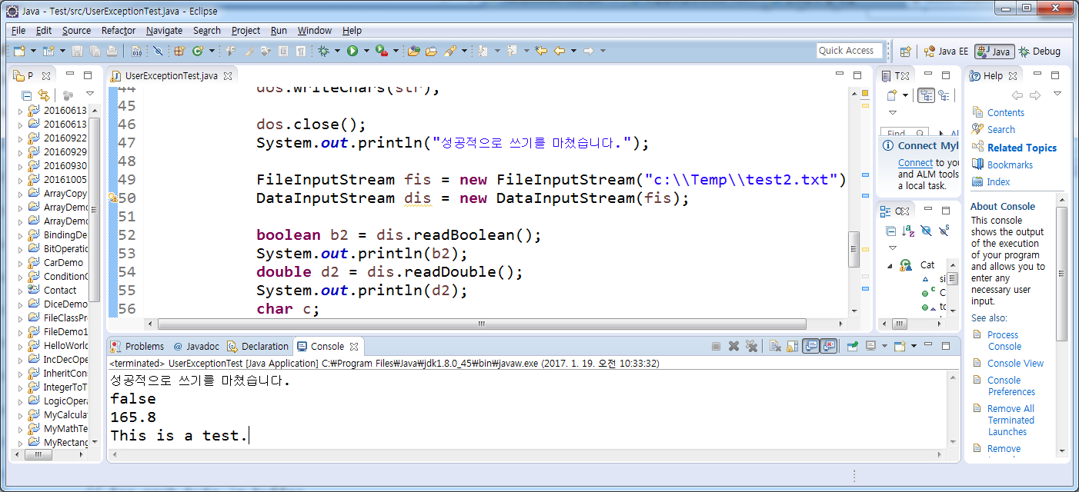
바이트 스트림 클래스
[실습] DataInputStream과 DataOutputStream

Slide 16
문자 스트림 클래스
문자 스트림 클래스
Reader, Writer는 추상 클래스로 문자 스트림을 다루는 모든 클래스의 슈퍼 클래스
대표적으로 InputStreamReader/OutputStreamWriter 클래스
자바의 문자는 유니코드로 표현 (문자를 2바이트로 표현)
저장 시 인코딩 방식에 따라 저장되는 값들이 다름
플랫폼에 따라 다르지만 보통 MS949 인코딩 방식을 따름
기본 인코딩 방식을 확인하려면 아래의 코드 실행
byte [] bArray = {'w'};
InputStream is = new ByteArrayInputStream(bArray);
InputStreamReader reader = new InputStreamReader(is);
String defaultCharacterEncoding = reader.getEncoding();
System.out.println(defaultCharacterEncoding);

Slide 17
문자 스트림 클래스
문자 스트림 클래스
public class ProgramBasic { // 한글과 double형 값을 저장하는 예
public static void main(String[] args) {
FileOutputStream out = null;
OutputStreamWriter fout=null;
double d = 32.3;
try {
out = new
FileOutputStream("c:\\Temp\\hangul.txt");
fout = new OutputStreamWriter(out);
fout.write("한글 ");
fout.write(Double.toString(d)); // 문자열로 변환 후 저장
fout.close();
System.out.println("성공적으로 쓰기를 마쳤습니다.");
} catch (IOException e) {
e.printStackTrace();
}
}
}

Slide 18
문자 스트림 클래스
문자 스트림 클래스
특정 인코딩 방식으로 저장할 경우 인코딩 방식을 지정
fout = new OutputStreamWriter(out, "UTF-16");
OutputStreamWriter를 이용하여 저장된 파일은 InputStreamReader를 이용하여 읽어야 한다
저장방식과 읽어오는 방식이 다른 경우 원하는 결과를 얻지 못함

Slide 19
문자 스트림 클래스
[실습] OutputStreamWriter와 InputStreamReader 실습
public class ProgramBasic {
public static void main(String[] args) {
double d = 32.3;
try {
FileOutputStream fout = new
FileOutputStream("c:\\Temp\\hangul.txt");
OutputStreamWriter out = new OutputStreamWriter(fout);
System.out.println("인코딩 문자 집합은 " + out.getEncoding());
out.write("한글 ");
out.write(Double.toString(d));
out.close();
fout.cloase();
System.out.println("성공적으로 쓰기를 마쳤습니다.");
…

Slide 20
문자 스트림 클래스
[실습] OutputStreamWriter와 InputStreamReader 실습
…
FileInputStream fin = new
FileInputStream("c:\\Temp\\hangul.txt");
InputStreamReader in = new InputStreamReader(fin, "UTF-8");
int c;
System.out.println("디코딩 문자 집합은 " + in.getEncoding());
while ((c = in.read()) != -1) {
System.out.print((char)c);
}
in.close();
fin.close();
} catch (IOException e) {
// TODO Auto-generated catch block
e.printStackTrace();
}
}
}

Slide 21
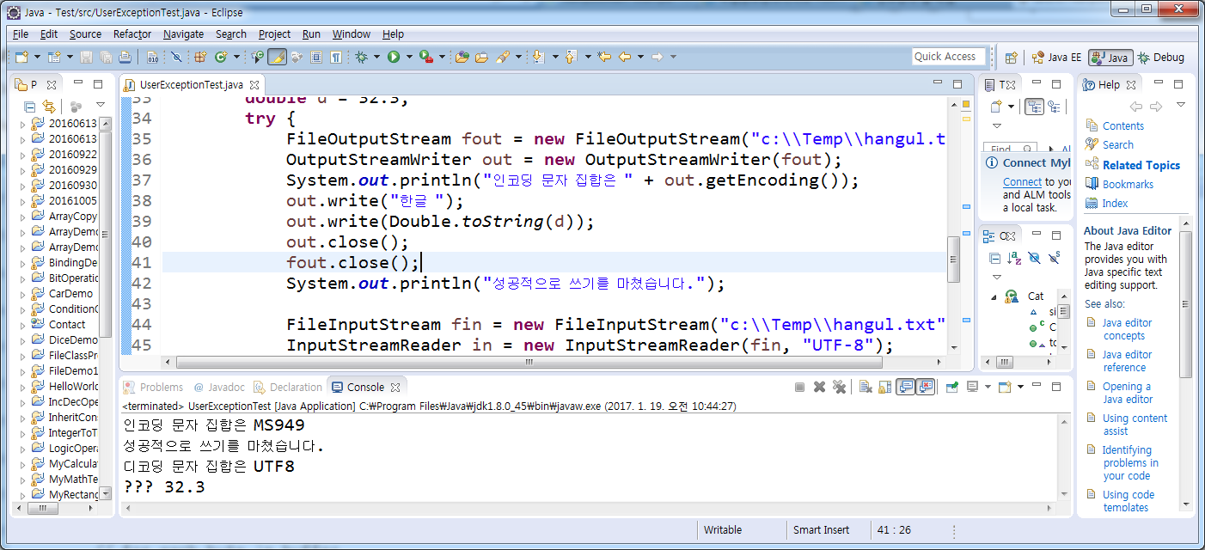
문자 스트림 클래스
[실습] OutputStreamWriter와 InputStreamReader 실습

Slide 22
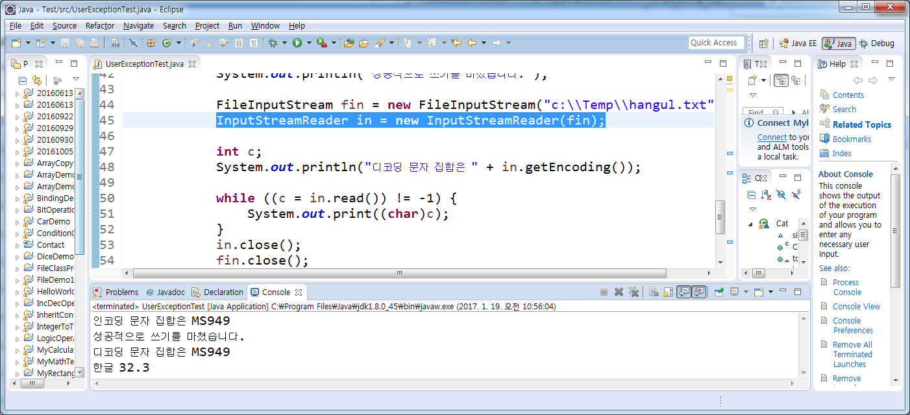
문자 스트림 클래스
[실습] OutputStreamWriter와 InputStreamReader 실습
인코딩, 디코딩 방식이 달라 숫자가 제대로 출력이 안됨
아래 코드로 변경 후 실행을 해보아라
//InputStreamReader in = new InputStreamReader(fin, "UTF-8");
InputStreamReader in = new InputStreamReader(fin);

Slide 23
문자 스트림 클래스
문자 스트림 클래스
InputStreamReader/OutputStreamWriter와 유사한 FileReader/FileWriter가 있다
FileReader/FileWriter는 인코딩 방식이 기본 인코딩 방식으로 고정되어 있고, 객체 생성시 Stream 객체를 지정할 필요 없이 파일명만 기술한다

Slide 24
문자 스트림 클래스
[실습] 콘솔에서 읽어 들이고 FileWriter를 사용하여 출력
public class ProgramBasic {
public static void main(String[] args) {
try {
System.out.println(">> ");
InputStreamReader in = new InputStreamReader(System.in);
FileWriter fout = null;
int c;
fout = new FileWriter("c:\\Temp\\test.txt");
while ((c = in.read()) != 13)
fout.write(c);
in.close();
fout.close();
System.out.println("성공적으로 쓰기를 마쳤습니다.");
} catch (IOException e) {
e.printStackTrace();
}
}
}

Slide 25
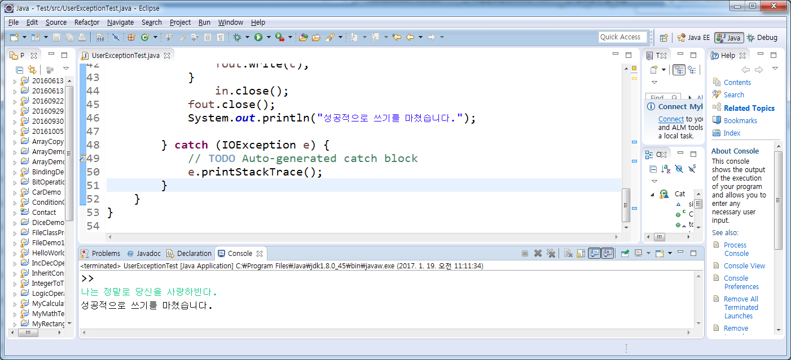
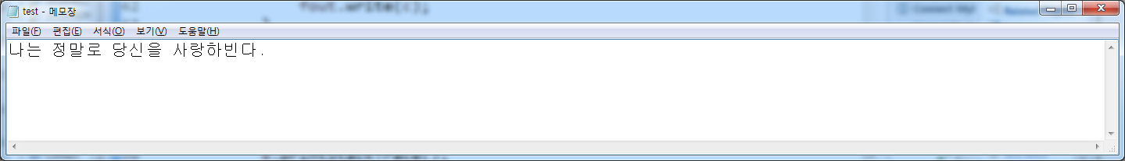
문자 스트림 클래스
[실습] 콘솔에서 읽어 들이고 FileWriter를 사용하여 출력

Slide 26
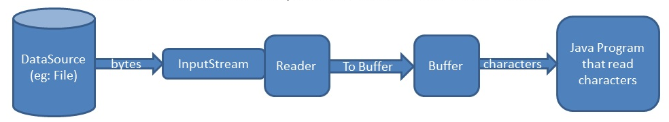
버퍼 스트림 클래스
버퍼 스트림 클래스
입출력 데이터를 일시적으로 저장하는 버퍼를 이용하여 운영체제의 API 호출 횟수를 줄여 입출력 능력 개선
여러 번 입출력되는 데이터를 버퍼에 모아두고 한번에 전달
버퍼 스트림에도 바이트 버퍼 스트림, 문자 버퍼 스트림이 있다
바이트 : BufferedInputStream/BufferedOutputStream 문자 : BufferedReader/BufferedWriter (유니코드만 처리)

Slide 27
버퍼 스트림 클래스
[실습] BufferedOutputStream 실습
public class ProgramBasic {
public static void main(String[] args) {
InputStreamReader in = new InputStreamReader(System.in);
BufferedOutputStream out = new
BufferedOutputStream(System.out, 5);
try {
int c;
System.out.println(">> ");
while ((c = in.read()) != 13) {
out.write(c);
}
System.out.println("성공적으로 쓰기를 마쳤습니다.");
// 버퍼 크기를 5로 설정하여 5글자 출력 2글자는 버퍼에 남음
…

Slide 28
버퍼 스트림 클래스
[실습] BufferedOutputStream 실습
…
out.flush(); // 버퍼에 남아 있던 문자 출력
if (in != null) {
in.close();
out.close();
}
} catch (IOException e) {
e.printStackTrace();
}
}
}

Slide 29
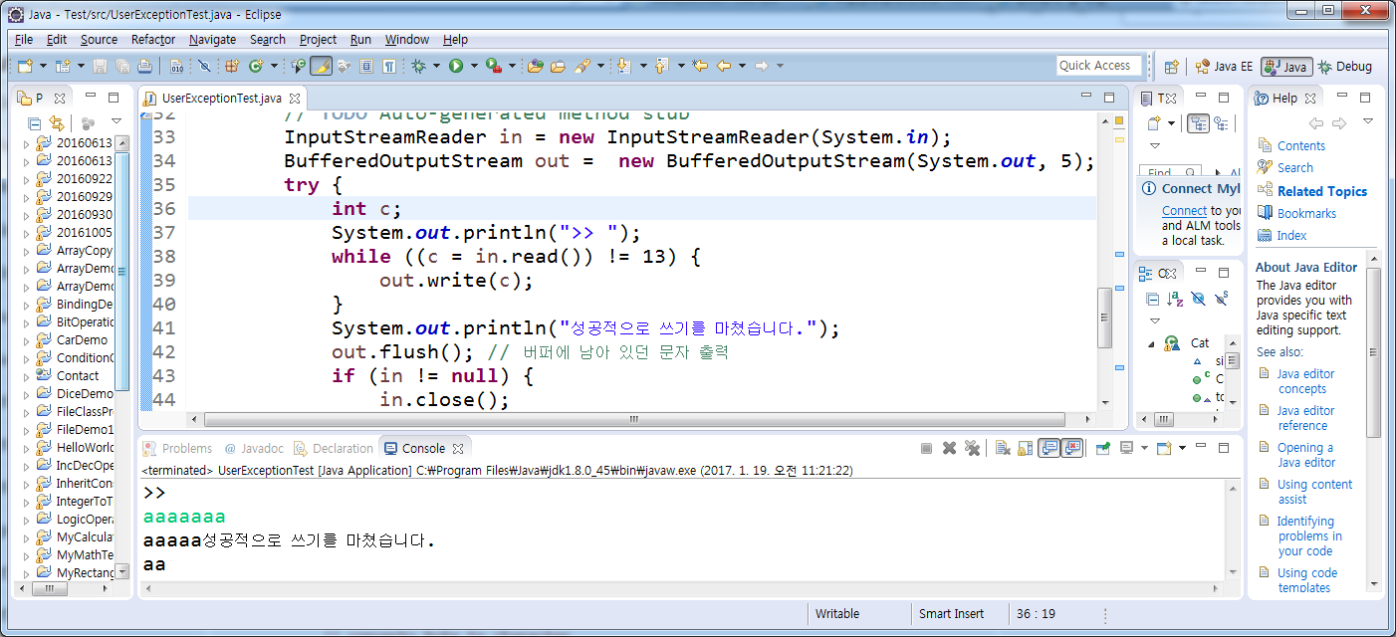
버퍼 스트림 클래스
[실습] BufferedOutputStream 실습

Slide 30
파일 관리
파일 관리
파일 이름 변경, 삭제, 디렉터리 생성 등 파일 관리와 관련된 작업을 지원하는 File 클래스
생성자 및 메소드 | 내용
File(File parent, String child) | parent 디렉토리에 child 이름의 File 객체 생성
File(String pathname) | pathname의 File 객체 생성
File(String parent, String child) | parent 디렉토리에 child 이름의 File 객체 생성
boolean mkdir() | File 객체에 지정된 이름으로 디렉토리 생성

Slide 31
파일 관리
파일 관리
String[] list() | File 객체가 디렉토리인 경우, 그 밑에 있는 파일과 서브디렉토리명을 String 배열로 반환
File[] listFiles() | File 객체가 디렉토리인 경우, 그 밑에 있는 파일과 서브디렉토리의 File 객체들을 반환
boolean renameTo(File dest) | dest가 지정하는 이름으로 이름 변경
boolean delete() | File 객체가 나타내는 파일 또는 디렉토리 삭제
long length() | File 객체가 나타내는 파일 크기 반환

Slide 32
파일 관리
파일 관리
String getPath() | File 객체가 나타내는 파일 또는 디렉토리의 경로 반환
String getName() | File 객체가 나타내는 파일 또는 디렉토리의 이름 반환
boolean isFile() | File 객체가 나타내는 것이 파일인지를 검사
boolean isDirectory() | File 객체가 나타내는 것이 디렉토리인지를 검사
long lastModified() | File 객체가 나타내는 파일 또는 디렉토리의 변경된 시간 반환
boolean exists() | File 객체가 나타내는 파일 또는 디렉토리의 존재 여부 검사

Slide 33
파일 관리
파일 관리
파일 생성 시 파일명을 인수로 파일 객체를 생성
경로명이 파일인지 디렉토리인지 파악할 경우 isFile 메소드 사용
파일 객체의 경로명 파악은 getPath 메소드 사용
File f = new File("c:\\windows\\system.ini");
String res;
if(f.isFile()) // 파일 타입이면
res = "파일";
else // 디렉터리 타입이면
res = "디렉터리";
System.out.println(f.getPath() + "은 " + res + "입니다.");

Slide 34
파일 관리
파일 관리
디렉토리의 서브디렉토리 및 파일을 파악할 경우 list 메소드 사용
파일이나 디렉토리의 크기 파악은 length 메소드 사용
File f = new File("c:\\tmp\\java_sample");
String[] filenames = f.list(); // 파일명 리스트 얻기
for (int i=0; i<filenames.length; i++) {
File sf = new File(f, filenames[i]);
System.out.print(filenames[i]);
System.out.print("\t파일 크기: " + sf.length());
}

Slide 35
파일 관리
파일 관리
디렉토리를 생성할 경우 디렉토리명의 파일 객체를 생성 후 이 객체의 mkdir 메소드를 호출
File f = null;
boolean bool = false;
try{
f = new File("C:/Texts");
bool = f.mkdir();
System.out.print("Directory created? "+bool);
}
catch(Exception e){
e.printStackTrace();
}

Slide 36
파일 관리
[실습] File 클래스 사용하기
public class ProgramBasic extends JFrame {
public static void main(String[] args) {
BufferedReader in = new BufferedReader(
new InputStreamReader(System.in));
try {
System.out.println(" 파일 명 입력 >> ");
String str = in.readLine();
File f = new File(str);
if(f.exists()){
if(f.isFile()) {
System.out.println("파일입니다");
long t = f.lastModified();
System.out.print("\t파일 크기: " + f.length());
System.out.printf("\t수정한 시간: %tb %td %ta %tT\n",t, t, t, t);
}
….

Slide 37
파일 관리
[실습] File 클래스 사용하기
….
else if (f.isDirectory()) {
System.out.println("디렉토리입니다");
File [] fnames = f.listFiles();
for(File sf : fnames) {
long t = sf.lastModified();
System.out.print("\t파일 크기: " + sf.length());
System.out.printf("\t수정한 시간: %tb %td %ta %tT\n",t, t, t, t);
}
}
}
else {
System.out.println("입력한 이름의 파일이나 디렉토리가 존재하지 않습니다.");
}
in.close();
} catch (IOException e) {
e.printStackTrace();
}
}
}

Slide 38
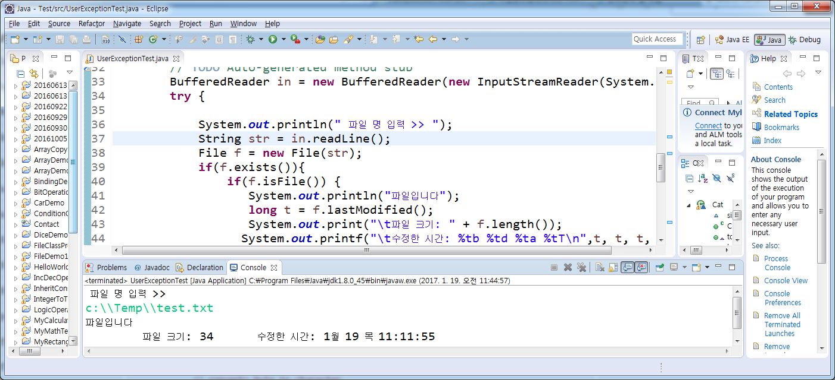
파일 관리
[실습] File 클래스 사용하기

Slide 39
객체 직렬화
객체 직렬화
실행 시 동적으로 생성되는 인스턴스 상태를 저장하거나 네트워크로 전송하는 기술, 객체의 상태를 지속시키는 방법 제공
분산 환경에서 객체를 공유할 시 유용하게 사용
객체 상태는 바이트 스트림으로 메모리 상태 그대로 저장
java.io.Serializable 인터페이스를 구현한 클래스로부터 생성된 객체들만 직렬화 가능
직렬화 작업에서 제외시킬 경우 transient 키워드를 이용
직렬화 할 경우 objectOutputStream의 writeObject() 이용
복원할 경우 objectOutputStream의 readObject() 이용

Slide 40
객체 직렬화
[실습] 객체 직렬화 하기
class Student implements Serializable { // 직렬화 하기 위해 인터페이스 구현
String name;
int id;
String address;
public Student(int id, String name, String add) {
this.id = id;
this.name = name;
this.address = add;
}
public int getID() {return id;}
public String getName() {return name;}
public String getAddress() {return address;}
}

Slide 41
객체 직렬화
[실습] 객체 직렬화 하기
public class ProgramBasic {
public static void main(String[] args) {
Student s1 = new Student(2011, "홍길동", "경북 구미시");
Student s2 = new Student(2011, "장길산", "서울 도봉구");
Vector v = new Vector(); // 동적배열에 객체 추가
v.add(s1);
v.add(s2);
try {
FileOutputStream fos =
new FileOutputStream(new File("c:\\Temp\\test3.txt"));
ObjectOutputStream oos = new ObjectOutputStream(fos);
oos.writeObject(v); // 직렬화
System.out.println("성공적으로 마쳤습니다.");
} catch (IOException e) {
e.printStackTrace();
}
}
}

Slide 42
객체 직렬화
[실습] 객체 직렬화 하기 - 복원
// 위의 예제의 Student 사용
public class ProgramBasic {
public static void main(String[] args) {
try {
FileInputStream fis =
new FileInputStream(new File("c:\\Temp\\test3.txt"));
ObjectInputStream ois = new ObjectInputStream(fis);
Vector v = (Vector) ois.readObject(); // 직렬화된 Student 읽기
Iterator ite = v.iterator();
while(ite.hasNext()) {
Student s = (Student) ite.next();
System.out.println(s.getID() + s.getName() + s.getAddress());
}
} catch (Exception e) {
e.printStackTrace();
}
}
}

Slide 43
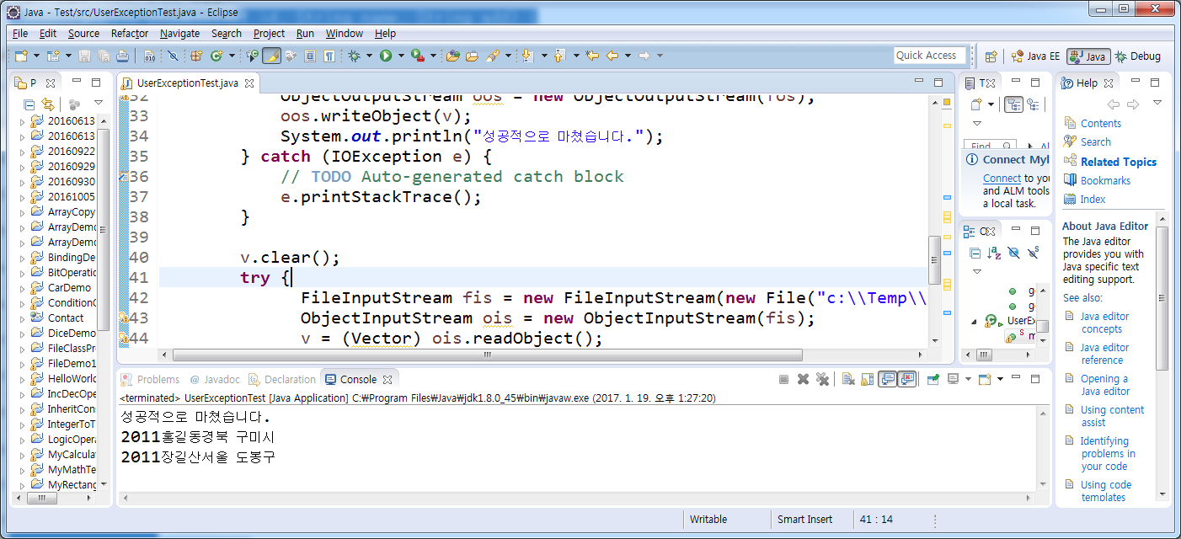
객체 직렬화
[실습] 객체 직렬화 하기

Slide 44
객체 직렬화
[실습] 객체 직렬화 하기 - transient
class Student implements Serializable { // 직렬화 하기 위해 인터페이스 구현
String name;
transient int id; // 직렬화 시에 제외됨
String address;
public Student(int id, String name, String add) {
this.id = id;
this.name = name;
this.address = add;
}
public int getID() {return id;}
public String getName() {return name;}
public String getAddress() {return address;}
}

Slide 45
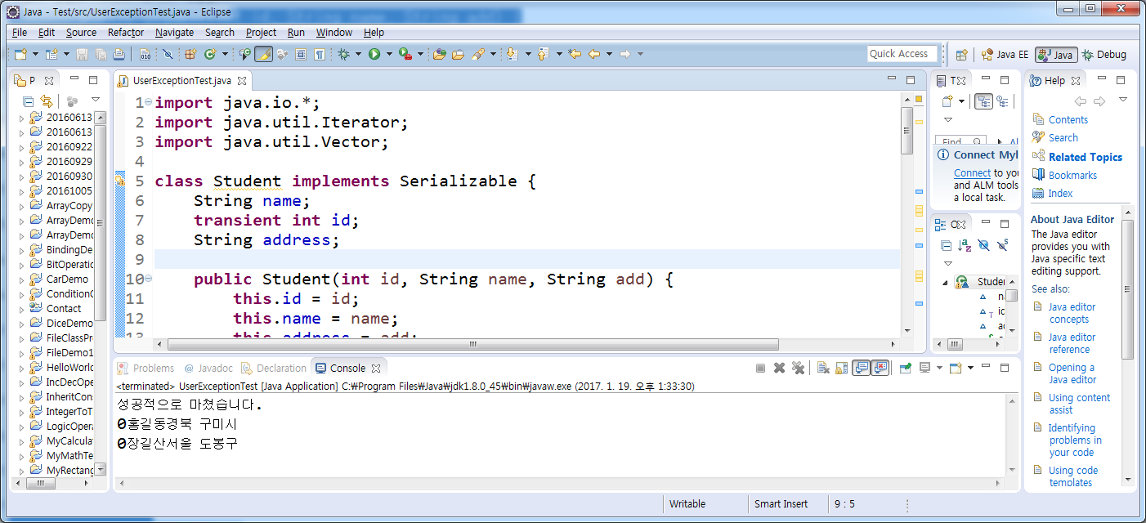
객체 직렬화
[실습] 객체 직렬화 하기

Slide 46
Scanner 클래스
Scanner 클래스
키보드, 파일, 문자열에서 다양한 형태로 값들을 읽어 들일 수 있음
입력 소스 | 스캐너 객체 생성 및 사용 방법
System.in | Scanner sc = new Scanner(System.in); int score = sc.nextInt();
File | Scanner sc = new Scanner(new File("Lupoli.txt")); while (sc.hasNextInt()) { int score = sc.nextInt(); }
String | String input = "1 fish 2 fish red fish blue fish"; Scanner s = new Scanner(input);

Slide 47
Scanner 클래스
Scanner 클래스
next 다음에 데이터 타입명이 붙는 형태의 메소들을 제공
next 메소드는 한 문자열을 읽어 들이며 공백을 기준으로 읽는다
nextLine 메소드를 이용하여 한 줄 전체를 읽을 수 있다
값과 불일치하는 메소드 사용 시 InputMismatchException 발생
String next() // String 읽기
boolean nextBoolean() // 불리안 값 읽기
byte nextByte() // 바이트 읽기
double nextDouble() // 더블 읽기
float nextFloat() // 플로트 읽기
int nextInt() // 정수 읽기
String nextLine() // 한 줄 읽기

Slide 48
Scanner 클래스
Scanner 클래스
has 다음에 데이터 타입명이 붙는 형태의 메소들을 제공
hasNext 메소드들은 읽어 들일 데이터가 있는지 확인하는 메소드
boolean hasNext()
boolean hasNextBoolean()
boolean hasNextByte()
boolean hasNextDouble()
boolean hasNextFloat()
boolean hasNextInt()
BooleanhasNextLine()

Slide 49
Scanner 클래스
[실습] Scanner 객체를 이용하여 콘솔로부터 정수값 읽기
public class ProgramBasic {
public static void main(String[] args) {
try {
Scanner sc = new Scanner (System.in);
System.out.print (">> ");
while (sc.hasNextInt())
{
int i = sc.nextInt();
System.out.println("입력 값 : " + i);
System.out.print (">> ");
}
System.out.println("입력이 완료되었습니다.");
} catch (Exception e) {
e.printStackTrace();
}
}
}

Slide 50
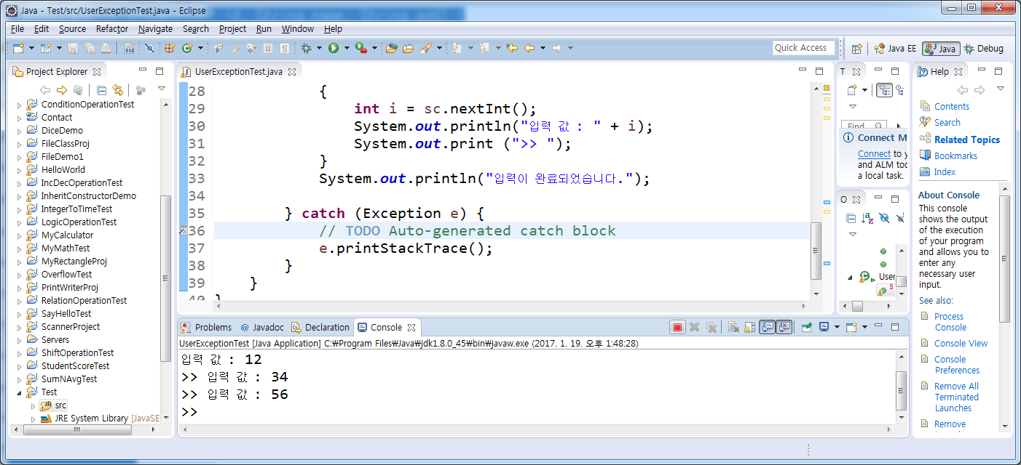
Scanner 클래스
[실습] Scanner 객체를 이용하여 콘솔로부터 정수값 읽기

Slide 51
Scanner 클래스
Scanner 클래스
데이터에 맞는 next 메소드를 사용하여도 되지만 nextLine 메소드를 사용하여 한 줄을 읽어 들인 후 문자열을 숫자로 변환하는 방법도 있다
// nextInt()이용
int number = scanner.nextInt();
// nextLine(), Integer.parseInt()이용
String input = scanner.nextLine();
int number = Integer.parseInt(input);

Slide 52
Scanner 클래스
Scanner 클래스
FileReader 객체를 인수로 Scanner 객체를 생성하거나 FIleReader 객체 대신 File 객체를 사용하는 방법도 있다
// FileReader 객체 생성하고 이를 인수로 Scanner 객체 생성
FileReader reader = new FileReader("input.txt");
Scanner in = new Scanner(reader);
// FileReader 대신에 File 사용
File file = new File ("input.txt");
Scanner in = new Scanner(file);

Slide 53
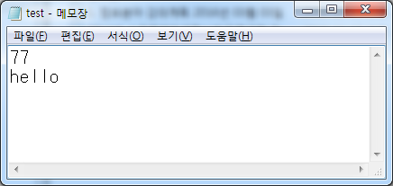
Scanner 클래스
[실습] Scanner 객체를 사용하면서 범하기 쉬운 오류 실습
위와 같은 텍스트 데이터 작성

Slide 54
Scanner 클래스
[실습] Scanner 객체를 사용하면서 범하기 쉬운 오류 실습
import java.io.*;
import java.util.*;
public class UserExceptionTest {
public static void main(String[] args) throws IOException {
try {
File in = new File("c:\\Temp\\test.txt");
Scanner sc = new Scanner (in);
int i = sc.nextInt();
String s = sc.nextLine();
System.out.println(i + ", " + s);
} catch (Exception e) {
e.printStackTrace();
}
}
}

Slide 55
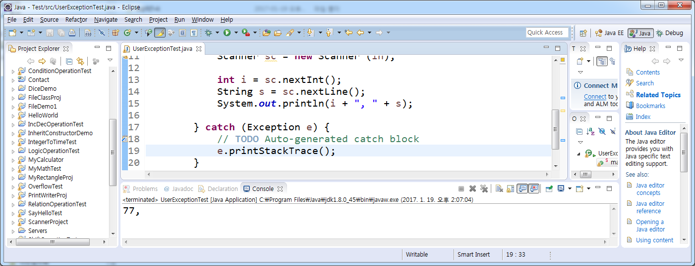
Scanner 클래스
[실습] Scanner 객체를 사용하면서 범하기 쉬운 오류 실습
hello 라는 문자열이 제대로 읽히지 않음
nextLine 메소드가 hello가 아니라 77 다음에 있는 뉴라인 문자만 읽어서 그렇다.

Slide 56
Scanner 클래스
[실습] Scanner 객체를 사용하면서 범하기 쉬운 오류 실습
import java.io.*;
import java.util.*;
public class UserExceptionTest {
public static void main(String[] args) throws IOException {
try {
File in = new File("c:\\Temp\\test.txt");
Scanner sc = new Scanner (in);
int i = sc.nextInt();
String s = sc.next(); // nextLine을 수정
// nextLine으로 읽고, Integer.parseInt()사용도 해결 가능
System.out.println(i + ", " + s);
} catch (Exception e) {
e.printStackTrace();
}
}
}

Slide 57
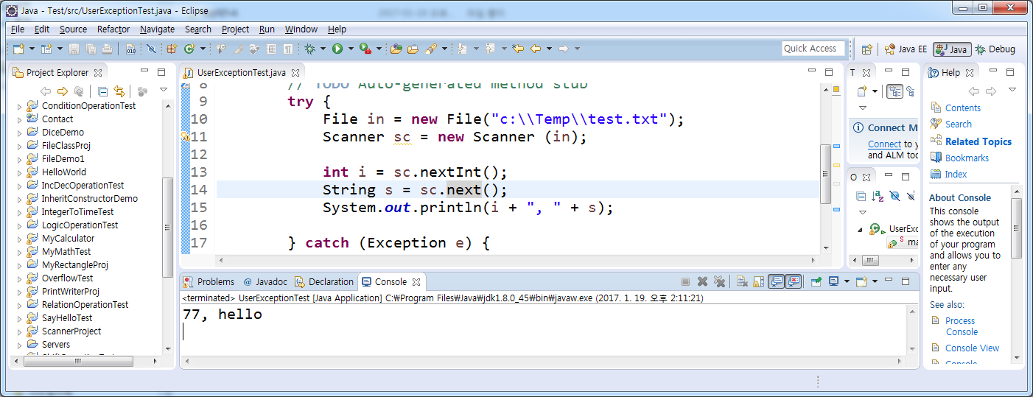
Scanner 클래스
[실습] Scanner 객체를 사용하면서 범하기 쉬운 오류 실습

Slide 58
토큰 분리
String 객체의 Split 메소드를 이용한 토큰 분리
한 줄의 문자열에서 의미 있는 부분들(토큰)로 분리하는 과정을 토큰라이징 이라고 부른다
토큰은 델리미터(분리문자)를 기준으로 분리
델리미터는 정규식을 사용하여 기술
[]+ 로 기술 []는 그룹, +는 기술된 패턴이 한번 이상 나옴을 의미
Scanner stdin = new Scanner(System.in);
System.out.print("콤마로 분리된 정수들을 입력 : " );
String input = stdin.nextLine();
String[] st = input.split(“[,]+”);
for ( int i=0; i<st.length; i++ ) {
int n = Integer.parseInt(st[i]);
System.out.println(n);
}

Slide 59
토큰 분리
[실습] 토큰 분리하기 실습
scores.txt 파일에 각 줄마다 클래스명과 점수들이 있는 형태로 데이터 저장
1반:8:10:7:6:5
2반:4:4:5:10:8:8:8
3반:6:7:9:10:7:5
4반:9:10:9:3

Slide 60
토큰 분리
[실습] 토큰 분리하기 실습
public class ProgramBasic {
public static void main(String[] args) {
try {
File gradeFile = new File("c:\\Temp\\score.txt");
Scanner inFile = new Scanner(gradeFile);
while( inFile.hasNextLine() ) {
String line = inFile.nextLine();
String[] st = line.split("[:]+"); // 토큰 분리
double sum = 0;
for (int n=1; n<st.length; n++)
sum += Integer.parseInt(st[n]); // 정수형 변경
System.out.printf("%s %5.2f\n", " 평균 ",
sum/(st.length-1));
}
inFile.close();
} catch (IOException e) {
e.printStackTrace();
}
}
}

Slide 61
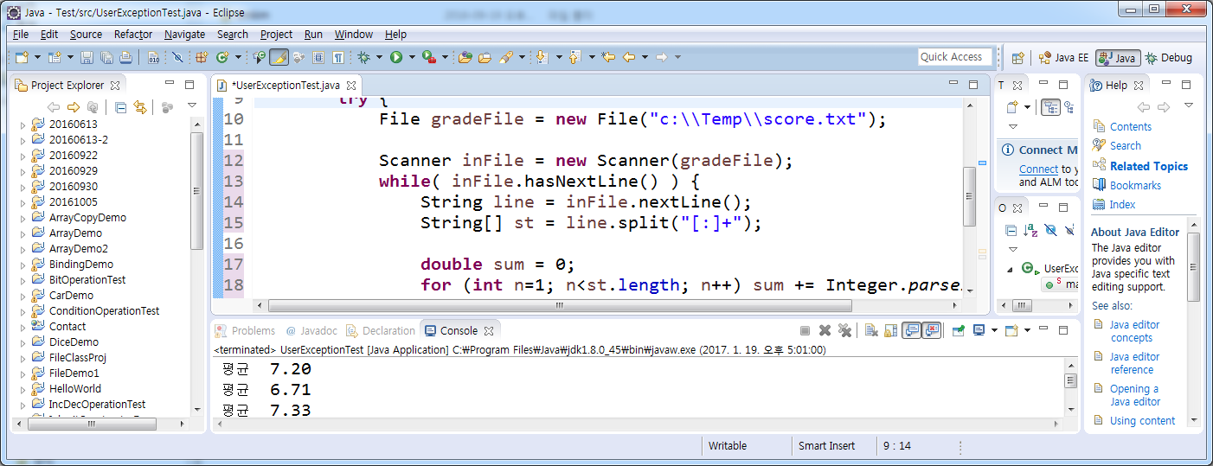
토큰 분리
[실습] 토큰 분리하기 실습

Slide 62
토큰 분리
Scanner 객체의 useDelimiter 메소드를 이용한 토큰 분리
스캐너 클래스의 next 메소드를 호출하면 기본 델리미터(공백)을 기준으로 값을 읽어온다
useDelimiter를 사용하여 델리미터 패턴을 정규식으로 기술
특수 문자를 사용할 경우 “\(백슬래쉬)”를 하나 더 추가
정규식 문자 | 의미
. | 임의의 한 글자를 의미
.* | 임의의 한 글자가 0번 이상 반복됨을 의미. 즉 빈 글자열을 포함한 의미 길이의 글자열
\\s | 하나의 공백 문자를 의미
\\s+ | 하나의 공백 문자가 한 번 이상 반복됨을 의미
[abc] | 괄호 안의 임의의 문자를 의미. 즉,a 또는 b 또는 c를 의미

Slide 63
토큰 분리
Scanner 객체의 useDelimiter 메소드를 이용한 토큰 분리
String input = "one::two::three";
Scanner sc = new Scanner(input);
sc.useDelimiter( ":: ");
sc.next();
sc.next();
sc.next();
input = "one , two , three";
sc = new Scanner(input);
sc.useDelimiter("\\s+,\\s+");
sc.next();
sc.next();
sc.next();

Slide 64
토큰 분리
[실습] userDelimiter 메소드를 이용한 토큰 분리
public class ProgramBasic {
public static void main(String[] args) {
try {
String input = "1 또는 2 또는 red 또는 blue";
Scanner s = new Scanner(input);
s.useDelimiter("\\s*또는\\s*");
System.out.println(s.nextInt());
System.out.println(s.nextInt());
System.out.println(s.next());
System.out.println(s.next());
s.close();
} catch (Exception e) {
e.printStackTrace();
}
}
}

Slide 65
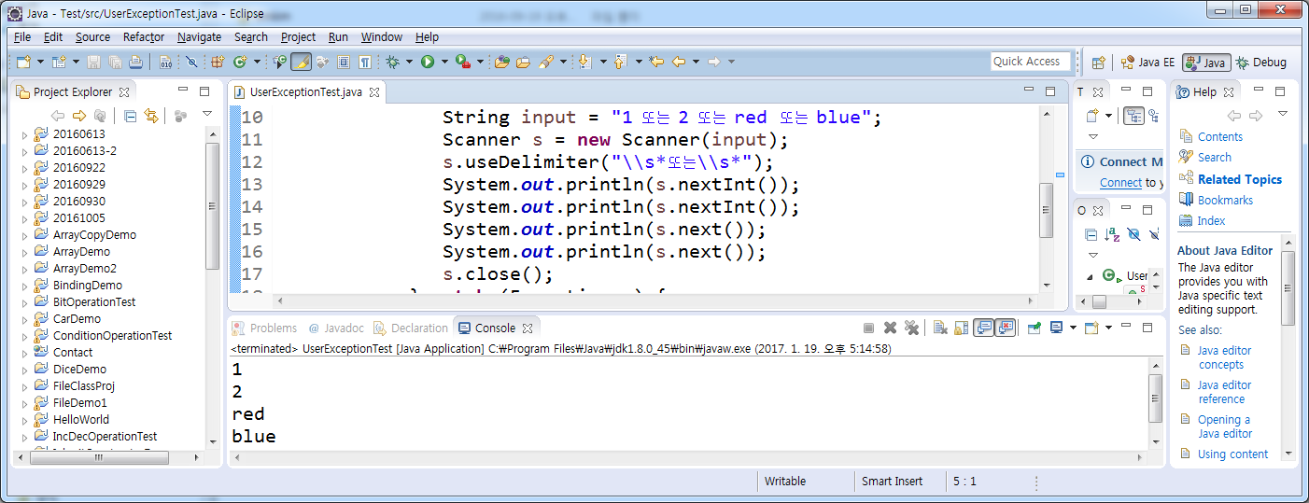
토큰 분리
[실습] userDelimiter 메소드를 이용한 토큰 분리

Slide 66
PrintWriter 클래스
PrintWriter 클래스
문자형 데이터를 기본 자료형으로 바꾸지 않고 바로 기본 자료형을 출력 할 수 있도록 메소드를 제공하는 클래스
print, println, flush, close 등 제공
print, printlnsms 데이터를 버퍼에 출력
flush는 버퍼 내용을 파일로 출력, close로 flush 후 스트림을 닫음
PrintWriter out = new PrintWriter("output.txt");
out.println(29.95);
out.println("Hello, World!");
// 또는
PrintWriter out = new PrintWriter(new FileWriter ("output.txt", false ), true );
out.println(29.95);
out.println("Hello, World!");

Slide 67
PrintWriter 클래스
[실습] PrintWriter 사용하여 저장하기
public class ProgramBasic {
public static void main(String[] args) {
try {
Scanner sc= new Scanner(System.in);
System.out.print("입력 파일명 >> ");
String inFile = sc.next();
System.out.print("출력 파일명 >> ");
String outFile = sc.next();
File reader = new File(inFile);
Scanner in = new Scanner(reader);
PrintWriter out = new PrintWriter(outFile);
…

Slide 68
PrintWriter 클래스
[실습] PrintWriter 사용하여 저장하기
…
int lineNumber = 1;
while (in.hasNextLine()){
String line = in.nextLine();
out.println("/* " + lineNumber + " */ " + line);
lineNumber++;
}
out.close();
System.out.println("작업을 성공적으로 마쳤습니다.");
} catch (Exception e) {
e.printStackTrace();
}
}
}

Slide 69
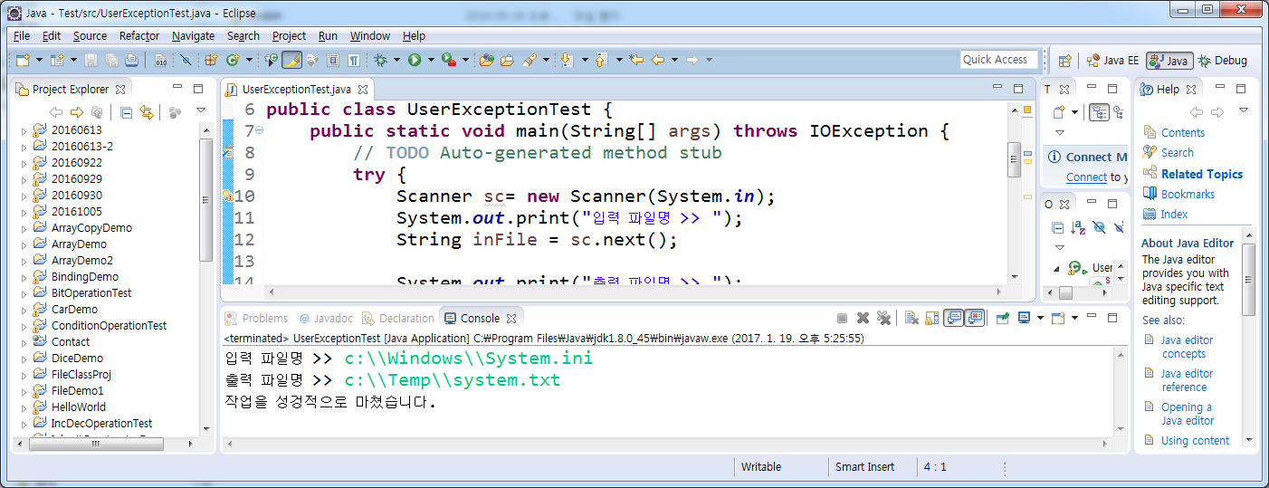
PrintWriter 클래스
[실습] PrintWriter 사용하여 저장하기

Slide 70
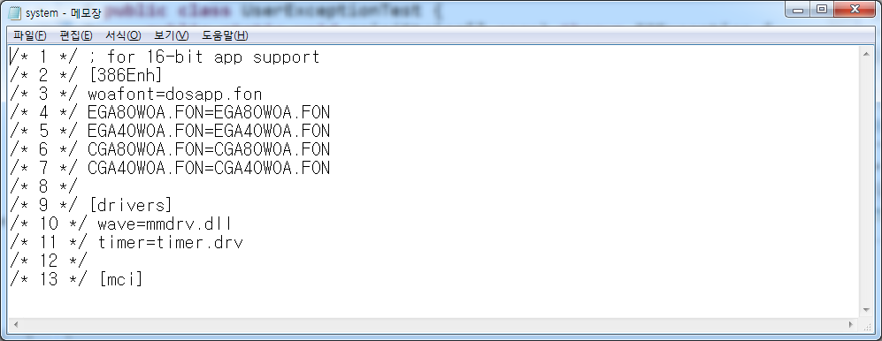
PrintWriter 클래스
[실습] PrintWriter 사용하여 저장하기

